Slide 1

My Journal
應耀德 107590037
葉子瑄 107590041
陳小蘭 107590058

Slide 2
專案背景
紀錄在旅途中或是遊學中發生的各種趣事或是學習到的經驗，並搭配旅途中的圖片，讓日記畫面更加有趣

Slide 3
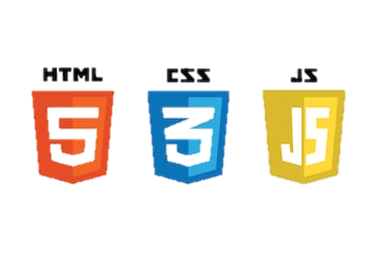




實作技術

Slide 4
遇到的問題與需求
首頁背景圖片大小不如預期
圖片size比例不對，畫面無法完整呈現
同月份日記換頁載入過久
同月份日記分三頁，三個html檔案，換頁需重新載入，時間過長
設計導引route不合乎邏輯
設計日記route，新增一個controller導引，時常覺得多餘
網頁日記CSS版面共用不一致
日記更換頁面，版面衝突，視覺上不舒服
按鈕設計不如預期
按鈕搭配圖片容易跑版或是載入過慢

Slide 5
如何解決或改善
首頁背景圖片大小不如預期
使用background-size: contain為基底，版面重新設計
同月份日記換頁載入過久
利用JS實現不換頁更換內容
使用JSON保存圖片、文字內容
設計導引route不合乎邏輯
使用兩種導引方向，月曆以及地點
網頁日記CSS版面共用不一致
統一版面，共用主要版面位置以及按鈕切換，使用相同的CSS。
按鈕設計不如預期
利用偽元素設計按鈕

Slide 6
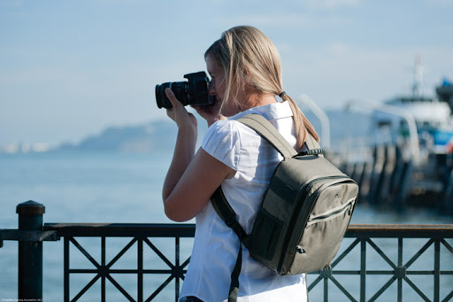

目標對象
My name is Ally.
I have been a travel blogger for nine years.
人格特質:
1.喜歡跟大家分享旅程中遇到的大小事
2.喜歡拍下旅途中的美好風景跟好吃的餐點
指標人物:
1.喜歡紀錄生活中所遇到快樂或難過的事
2.藉由寫下自己的心裡話來抒發心情
原型及引言:
I would like to share something with you that makes me happy.

Slide 7
目標對象
使用者體驗的目標:
1.分享自己的日常生活
2.寫專屬於自己的不公開日記
慣用的硬體裝置與平台:
Canon 1Dx ii 、Nikon D5、SonyDSC-RX1
IG、FB 、twitter
必做:
1.蒐集200個不同的海關章
2.去無人島待半年
3.參加國際攝影獎
科技專業程度:
相機攝影:
電腦修圖:

Slide 8



使用情境
難忘的生日派對
心情不好，沒有朋友可以訴說
紀錄喜悅
抒發心情

Slide 9


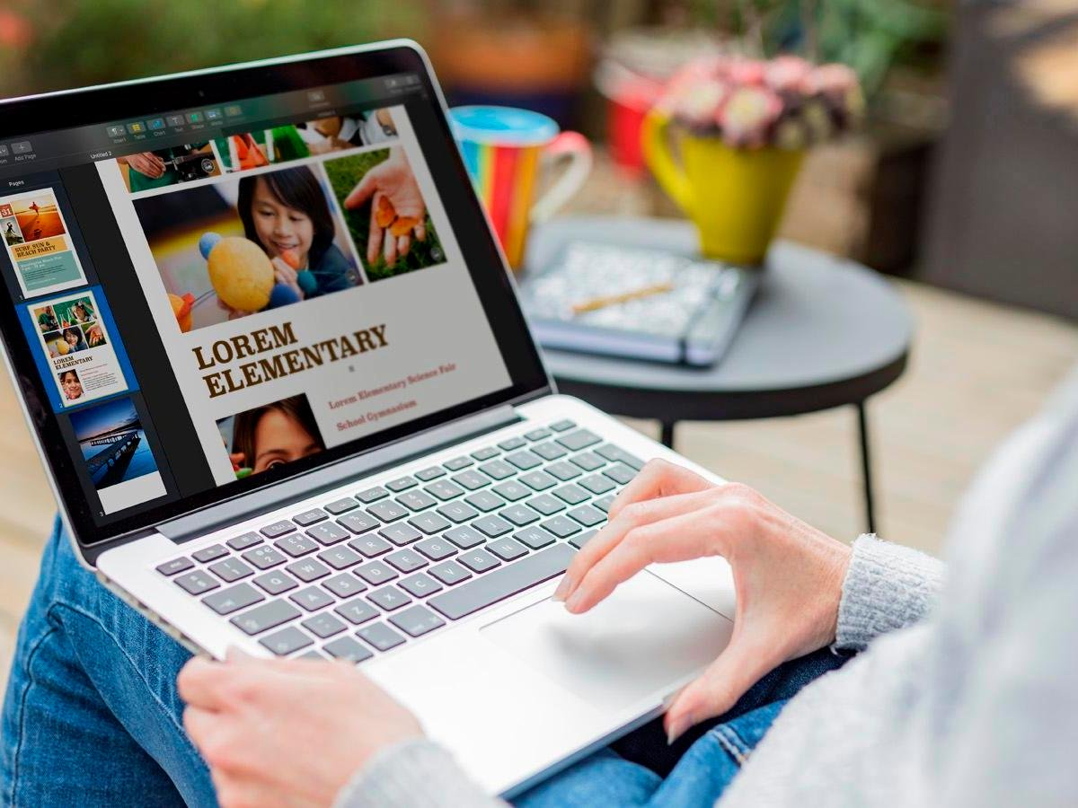
使用情境
大自然的奧妙奇景
美味的異國當地餐點
紀錄旅途中美好的時刻跟大家分享，也為自己的旅途中留念

Slide 10
網站架構
首頁
Calendar
Place
Album
September
October
November
December
Kiribati
Fiji

Slide 11
電腦
地點導覽按鈕列
Album
地點1
地點2

Slide 12
手機、平板
地點導覽按鈕列
Album
地點1
地點2

Slide 13
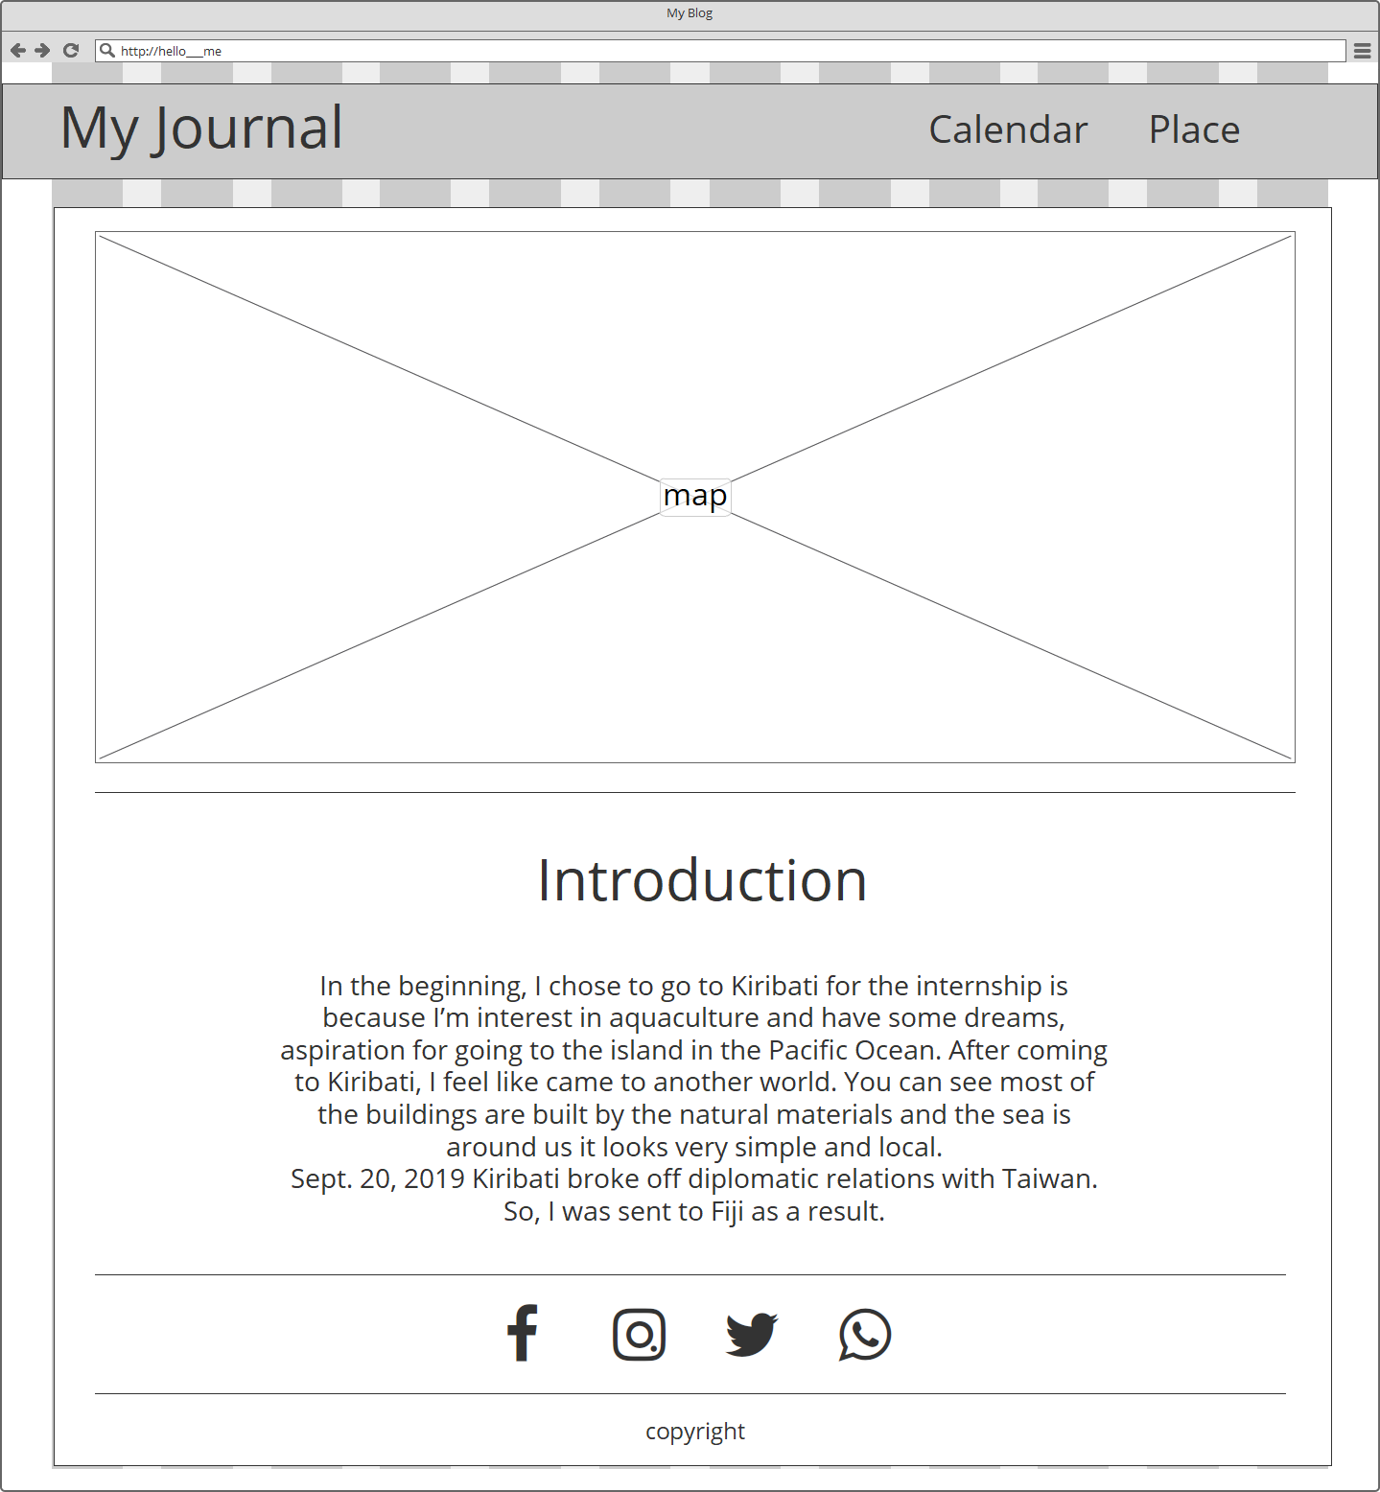
首頁wireframe
1
主導覽列
2
主形象圖
3
簡單敘述
4
社群網站連結

Slide 14
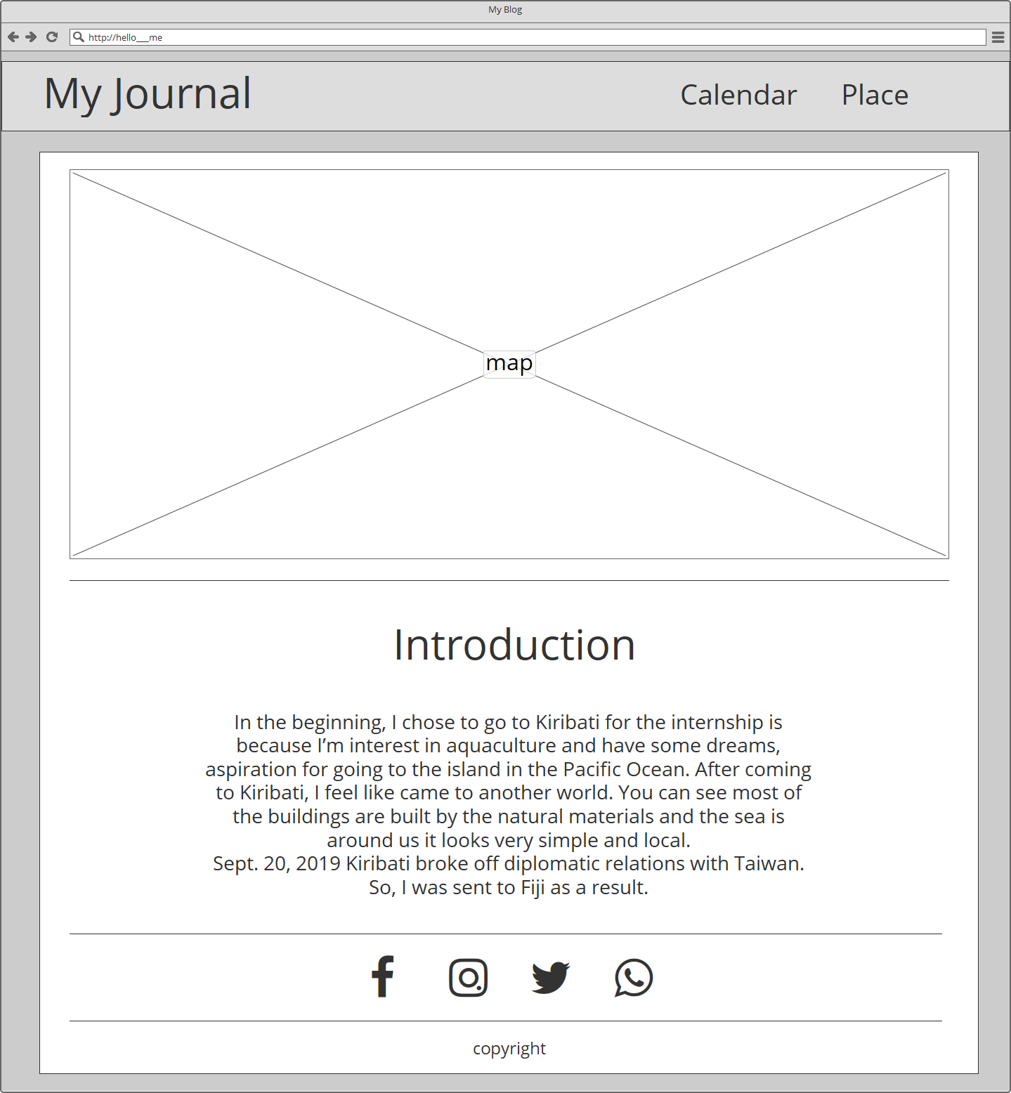
首頁灰階wireframe

Slide 15
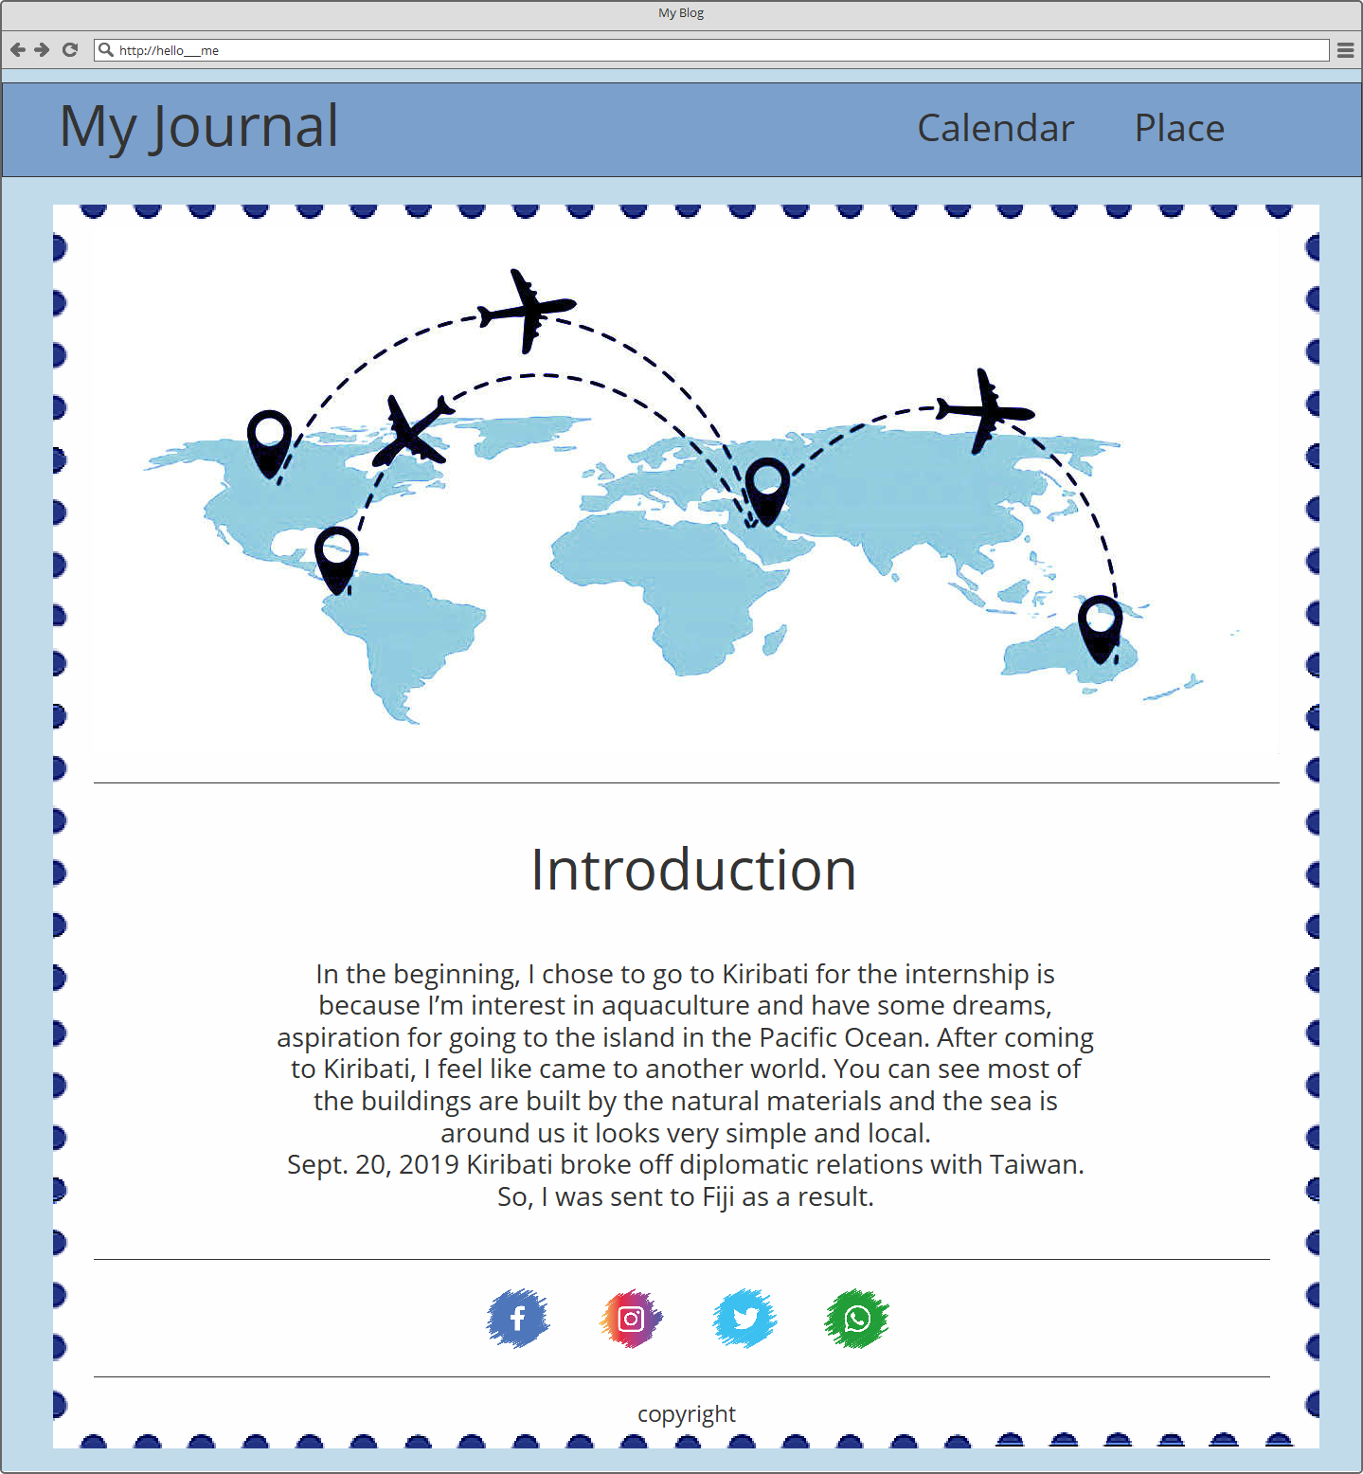



視覺圖
誠實、開放的表現形式、及一個中立，但又具親和力的外觀
用郵票的邊框效果製造出國旅遊的感覺，並以一張大的世界地圖，讓人一目了然，知道我們的網站方向
使用色鉛筆的背景來呼應我們整體主要的手繪風格

Slide 16
創作發想
為了讓平常撰寫的日記，更加有趣不單單只有密密麻麻的文字，因此除了增加旅途中的照片，還設計簡單的日記風格背景，讓大家就像是在讀小說一樣，會想一頁接著一頁。

Slide 17
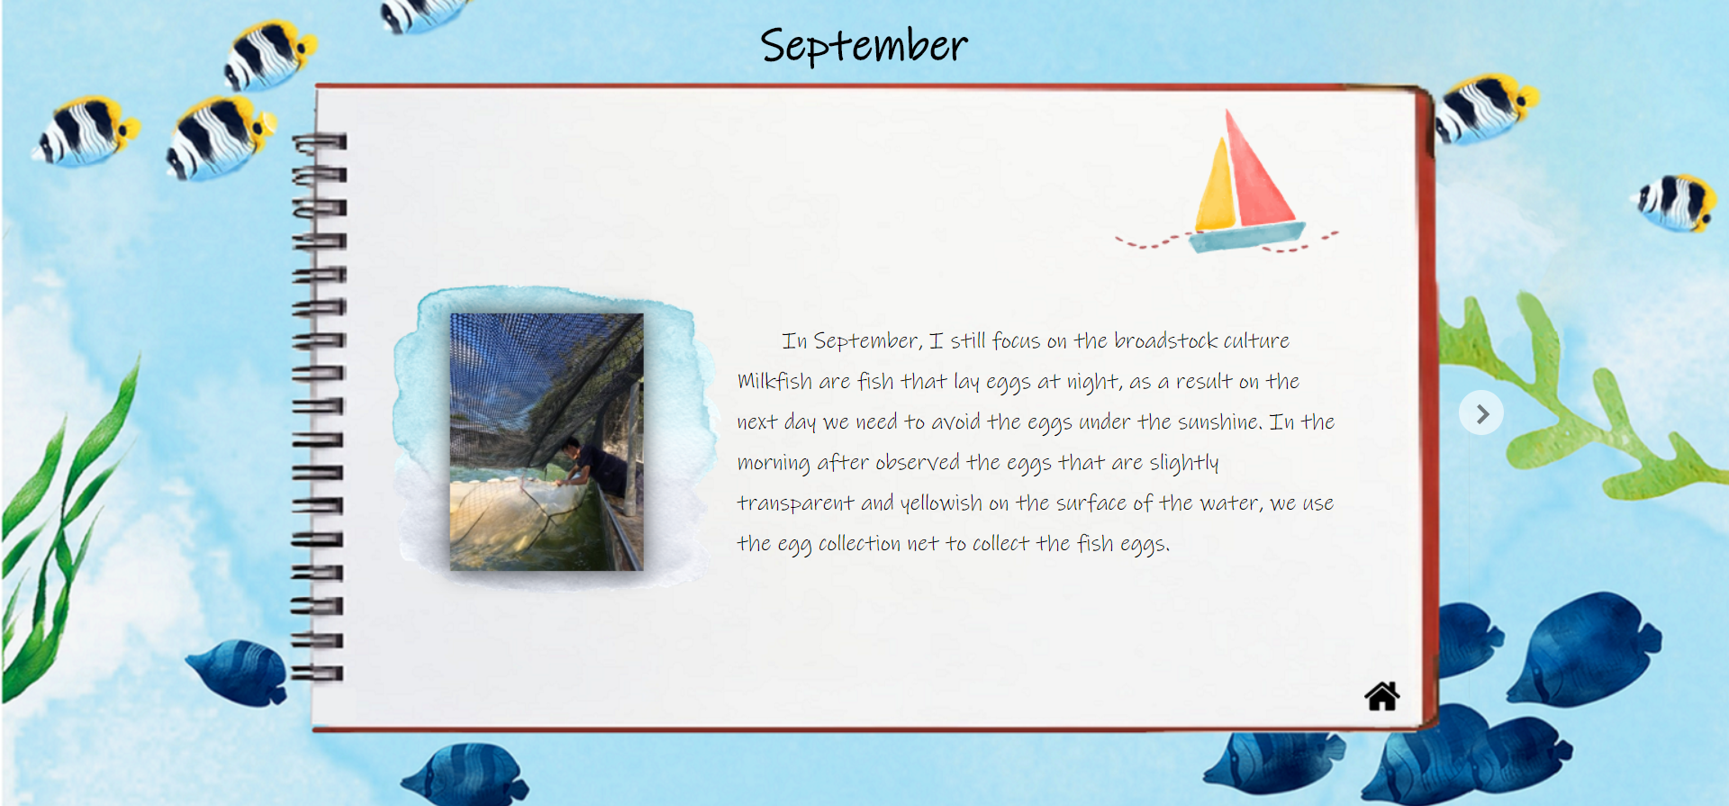

設計元素
字型
模擬在日記本上撰寫的字體，我們選擇有手寫感覺的Ink Free字體
語言
讓人彷彿置身於國外的海邊度假，喝著冰涼飲料，看著English novel
顏色
R:181, G:227, B:273
淺藍色給人放鬆、度假的感覺，又代表著清澈無汙染的海洋，讓人彷彿也身在海洋中觀看海底生物

Slide 18
未來規劃
前端：
新增群組書籤索引頁面
文章總覽：
新增文章群組書籤功能，可用於標記重要特定日記
文章編輯：
新增物件拖弋功能（類似ppt)，不侷限於特定撰寫格式

Slide 19
未來規劃
後臺:
1.文章可修改、新增、刪除
2.在線上直接上傳圖片載入到相冊裡
3.建立登入系統，讓撰寫者的內容不會被觀看者所更改。
動畫方面:
加入一些動畫按鈕，讓畫面呈現地更加有趣

Slide 20
更改地方

Slide 21

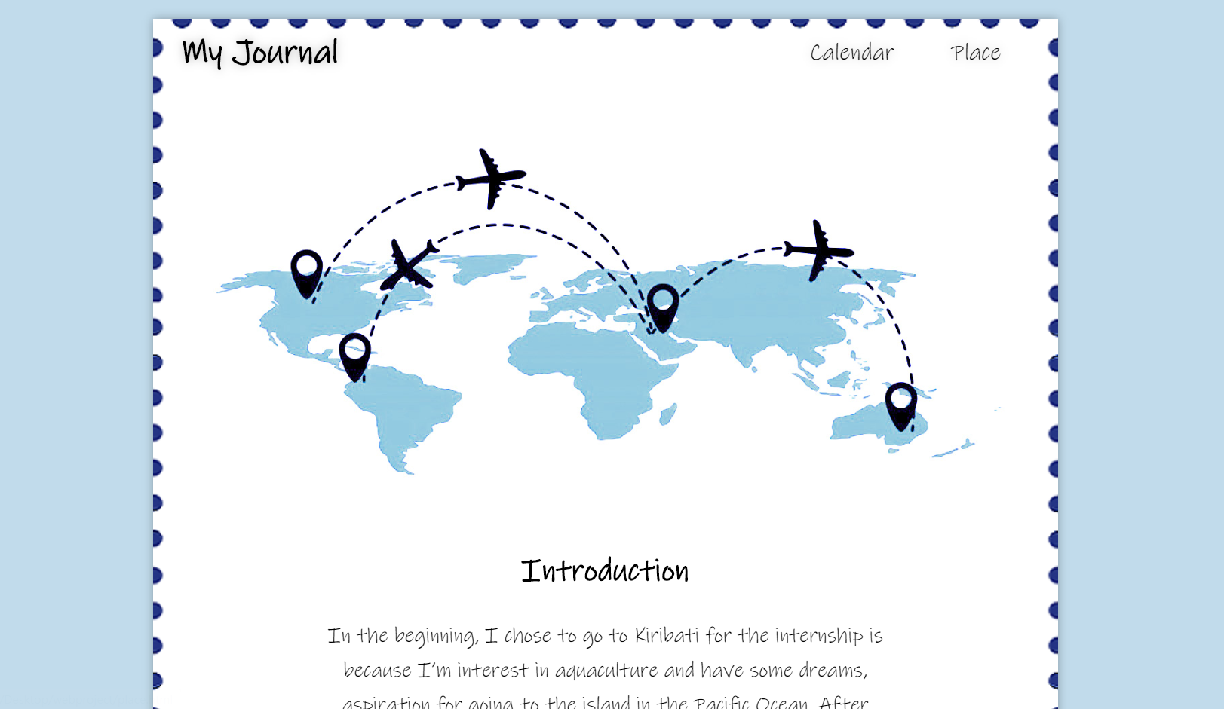
一致性和標準
發現問題:
首頁字體跟日記字體缺乏連貫性
解決方法:
將首頁的字體改成手寫風格的字體，讓使用者有在讀日記的感覺

Slide 22
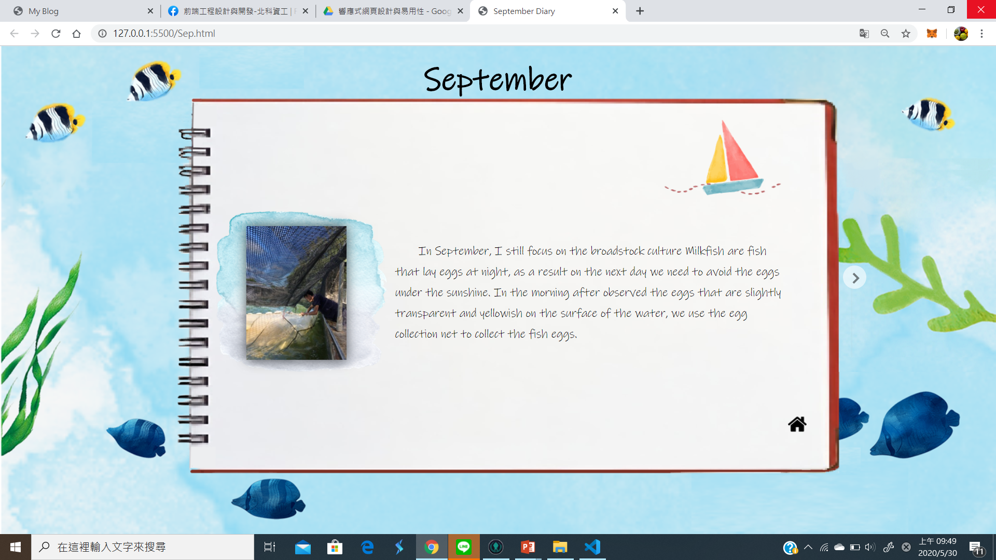
辨識而非記憶
發現問題:
每張日記頁面看不出當前觀看的月份頁數
解決方法:
增加導覽路徑
Home > September > 1

Slide 23




彈性與使用效率
發現問題:
當日記月份增加時，排版方式也須跟著改變
解決方法:
設計一個書櫃，並讓日記本按照月份擺放，沒有日記的月份則空著，讓使用者更方便去選擇日記與辨識
Aug
Sept
Dec
Jul
Oct
Nov
Feb
Mar
May
Jun
Jan
Apr

Slide 24
彈性與使用效率
發現問題:
當日記月份增加時，排版方式也須跟著改變
解決方法:
設計一個書櫃，並讓日記本按照月份擺放，沒有日記的月份則空著，讓使用者更方便去選擇日記與辨識
Aug
Sept
Nov
Dec
Jul
Oct
Feb
Mar
May
Jun
Jan
Apr

Slide 25













2020
Feb
Jun
Jan
Apr
May
Mar

Slide 26
美觀與簡化設計
發現問題:
簡化首頁的導覽列設計，跟地圖融合在一起
解決方法:
將首頁的導覽列背景顏色去除，並將郵票風格的外框向外延伸，讓整體的目光都在郵票範圍內

Slide 27
美觀與簡化設計
發現問題:
日記的背景圖片過於豐富
解決方法:
將背景的魚減少，讓觀看者的目光焦聚在日記的內容跟圖片上

Slide 28
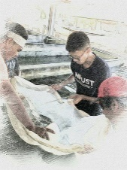
美觀與簡化設計
發現問題:
日記裡的圖片與文字沒有融合在一起
解決方法:
將圖片改成手繪風格

Slide 29
RWD
因為日記的呈現版面為橫向，所以在RWD設計上，針對手機平板，我們採用橫向提示，告知使用者應將手機打橫向來觀看。

Slide 30
RWD
書櫃的呈現則變成…
電腦
2020
手機、平板
Feb
Jun
Jan
Apr
May
Mar
Feb
Jun
Aug
Sept
Dec
Jan
Apr
May
Jul
Oct
Nov
Mar
Aug
Sept
Nov
Dec
Jul
Oct

Slide 31
後臺方面
將日記的內容存到後台，這樣可以易於管理，並且避免載入的時間過慢
，只把必要的檔案抓下來。

Slide 32
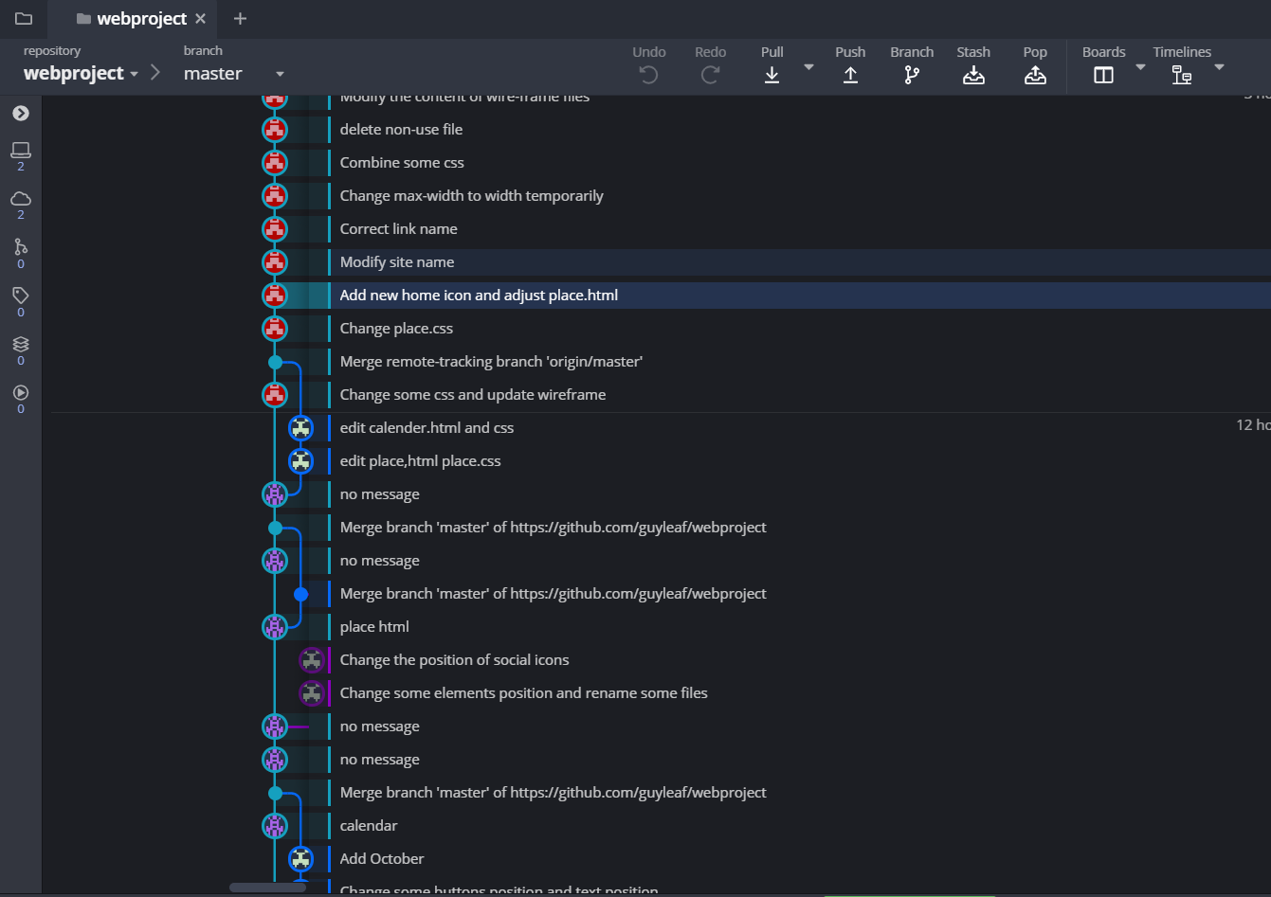
Git版本控管

